Slide 1
Obnova od potresa Model samoobnove
MINISTARSTVO PROSTORNOGA UREĐENJA, GRADITELJSTVA I DRŽAVNE IMOVINE
Petrinja, 22. veljače 2023.

Slide 2
Novi Zakon o obnovi
Temelj za ubrzanje obnove
NAJVAŽNIJA UNAPRJEĐENJA
Jedinstveno djelovanje ključnih tijela za obnovu u okviru jednog upravljanja
Administrativno rasterećenje procesa što će pojednostaviti postupanje građanima i svim dionicima uključenima u proces obnove
Naglasak na poticanje samoobnove i uvođenje novih mogućnosti financiranja samoobnove

Slide 3
MODEL SAMOOBNOVE (NOVČANA POMOĆ) OMOGUĆUJE BRŽU REALIZACIJU OBNOVE JER KORISNICI NOVČANE POMOĆI SAMOSTALNO ODLUČUJU O KLJUČNIM KORACIMA PROVEDBENOG PROCESA.
SAMI BIRAJU PROJEKTANTA, IZVOĐAČA RADOVA I NADZOR, KAO I RAZDOBLJE POČETKA I ZAVRŠETKA RADOVA.
MINISTARSTVO OBRAĐUJE ZAHTJEVE ZA OBNOVU, DONOSI RJEŠENJA I ISPLAĆUJE NOVČANI IZNOS SUKLADNO RAZINI I STUPNJU OŠTEĆENJA ZGRADE.

Slide 4
AKO JE PODNESEN ZAHTJEV ZA ORGANIZIRANU OBNOVU, MOŽE SE IZMIJENITI U ZAHTJEV ZA NOVČANU POMOĆ, ODNOSNO PRIJEĆI IZ ORGANIZIRANE OBNOVE U OBNOVU PO MODELU SAMOOBNOVE.

Slide 5
POGODNOSTI SAMOOBNOVE
Uzimajući u obzir vrijeme utrošeno na organizaciju samoobnove, država osigurava naknadu za poslove koordinacije samoobnove u iznosima od:
Obiteljske kuće
Zgrade
Konstrukcijska obnova | 2.654,46 € / 20.000,00 kn
Gradnja zamjenske kuće | 3.318,07 € / 25.000,00 kn
Zgrade do 700 m² | 5.308,91 € / 40.000,00 kn
Zgrade od 700 m² do 1500 m² | 7.963,37 € / 60.000,00 kn
Zgrade preko 1500 m² | 10.617,82 € / 80.000,00 kn

Slide 6
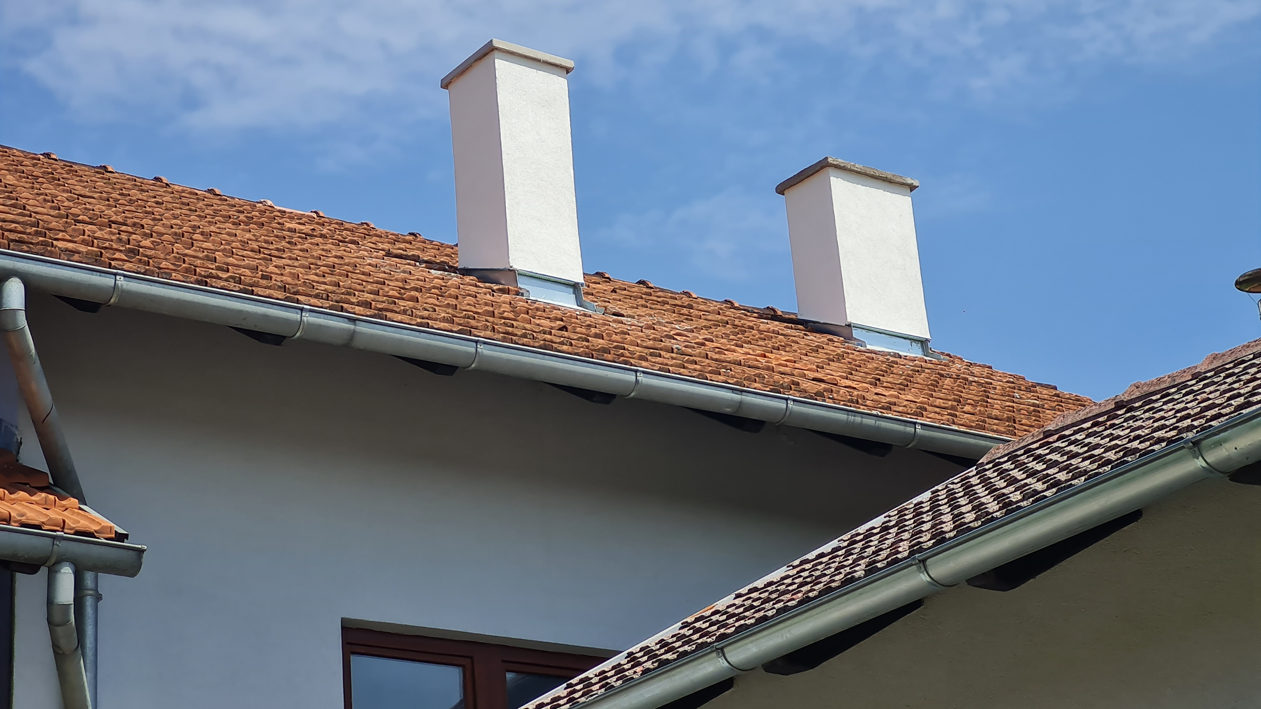
1. NEKONSTRUKCIJSKA OBNOVA

Slide 7
ISPLATA NOVČANIH SREDSTAVA
Obiteljske kuće te višestambene, stambeno-poslovne i poslovne zgrade
Može se dobiti za:
Nužnu privremenu zaštitu zgrade ili obiteljske kuće od utjecaja atmosferilija te uklanjanje i pridržavanje opasnih dijelova zgrade koji mogu ugroziti život ili zdravlje ljudi
Popravak ili zamjenu dimnjaka
Popravak ili zamjenu zabatnog zida
Popravak stubišta
Popravak dizala

Slide 8
ISPLATA NOVČANIH SREDSTAVA
nakon dovršene obnove
prihvatljivi troškove iznose maksimalno:
2.986,26 € / 22.500,00 kn po posebnom dijelu obiteljske kuće, stambeno-poslovne zgrade, višestambene zgrade i poslovne zgrade
4.711,66 € / 35.500,00 kn po obiteljskoj kući ako nema više posebnih dijelova

Slide 9
2. KONSTRUKCIJSKA OBNOVA

Slide 10
PODNOŠENJE ZAHTJEVA
IZRADA NALAZA
DONOŠENJE RJEŠENJA O NOVČANOJ POMOĆI
IZRADA PROJEKTA
ANGAŽMAN OVLAŠTENOG IZVOĐAČA RADOVA I NADZORA
RAČUNI ZA USLUGE I RADOVE
PISANA IZJAVA IZVOĐAČA I ZAVRŠNO IZVJEŠĆE NADZORA
3
1
2
3
4
5
6
7
ISPLATA
PRIJE
ISPLATA TIJEKOM
ISPLATA NAKON

Slide 11
ISPLATA NOVČANIH SREDSTAVA
Višestambene, stambeno-poslovne i poslovne zgrade
prije početka obnove, tijekom obnove ili nakon dovršene obnove
sredstva se isplaćuju na račun obvezne pričuve zgrade
upravitelj zgrade odgovoran je za namjensko trošenje isplaćenih sredstava
Obiteljske kuće
prije početka obnove, tijekom obnove ili nakon dovršene obnove
sredstva se isplaćuju na posebno otvoren namjenski račun korisnika novčane pomoći (prije obnove) ili prema računima ispostavljenim po pojedinačno okončanim radovima (tijekom ili nakon obnove)

Slide 12
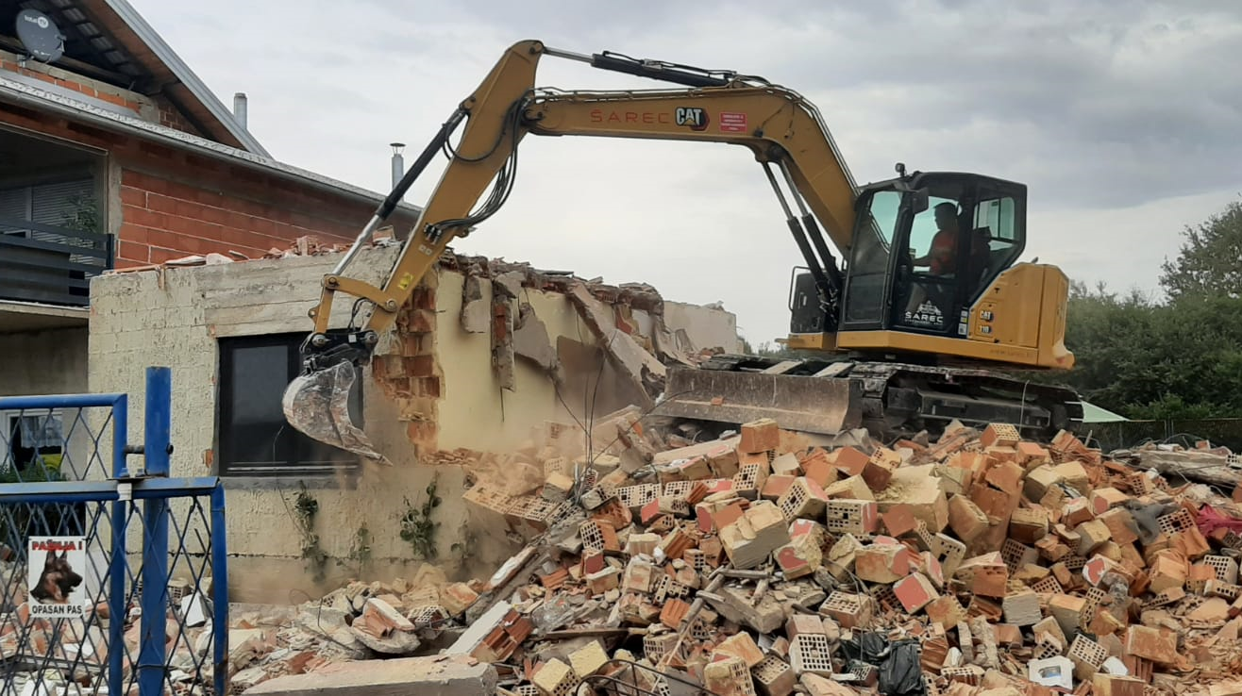
3. UKLANJANJE ZGRADE

Slide 13
PODNOŠENJE ZAHTJEVA
IZRADA NALAZA
DONOŠENJE RJEŠENJA O NOVČANOJ POMOĆI
IZRADA PROJEKTA (AKO JE POTREBNO)
ANGAŽMAN OVLAŠTENOG IZVOĐAČA RADOVA I NADZORA
RAČUNI ZA USLUGE I RADOVE
PISANA IZJAVA IZVOĐAČA I ZAVRŠNO IZVJEŠĆE NADZORA
3
1
2
3
4
5
6
7
ISPLATA
PRIJE

Slide 14
ISPLATA NOVČANIH SREDSTAVA
Zgrade osim višestambene, stambeno-poslovne i poslovne zgrade
prije uklanjanja
Ministarstvo prethodno utvrđuje da je zgrada za uklanjanje
sredstva se isplaćuju na posebno otvoren namjenski račun

Slide 15
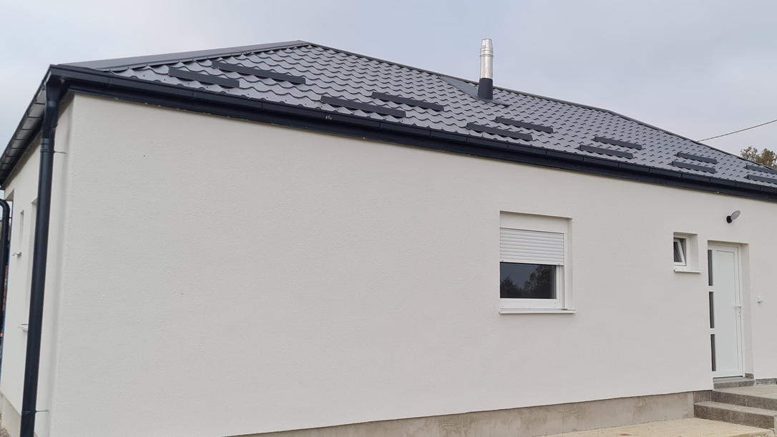
4. GRADNJA ZAMJENSKE OBITELJSKE KUĆE

Slide 16
PODNOŠENJE ZAHTJEVA
UTVRĐENJE DA JE UNIŠTENA KUĆA UKLONJENA
DONOŠENJE RJEŠENJA O NOVČANOJ POMOĆI
TIPSKI PROJEKT/ PROJEKT ZA GRAĐENJE/ GRAĐEVINSKA DOZVOLA-ZOG
ANGAŽMAN OVLAŠTENOG IZVOĐAČA RADOVA I NADZORA
RAČUNI ZA USLUGE I RADOVE
PISANA IZJAVA IZVOĐAČA I ZAVRŠNO IZVJEŠĆE NADZORA/ UPORABNA DOZVOLA-ZOG
3
1
2
3
4
5
6
7
ISPLATA
PRIJE
ISPLATA TIJEKOM
ISPLATA NAKON

Slide 17
ISPLATA NOVČANIH SREDSTAVA
Obiteljske kuće
prije početka gradnje, tijekom gradnje ili nakon gradnje
sredstva se isplaćuju na posebno otvoren namjenski račun (prije gradnje) ili prema računima ispostavljenim po pojedinačno okončanim radovima (tijekom ili nakon gradnje)
ne gradi se na temelju Zakona o obnovi
može se graditi i na drugoj lokaciji na području županije
iznimno se može graditi na temelju Zakona o obnovi na istom mjestu temeljem tipskog projekta ili projekta za građenje zamjenske obiteljske kuće i u veličini propisanoj Zakonom o obnovi

Slide 18
ISPLATA NOVČANIH SREDSTAVA
Obiteljske kuće
može se odabrati isplata novčane pomoći za kupnju obiteljske kuće odnosno stana na području županije
sredstva se isplaćuju na posebno otvoren namjenski račun u visini procijenjene građevinske vrijednosti gradnje zamjenske obiteljske kuće na koju vlasnik ima pravo
obiteljska kuća koja se kupuje mora biti uporabljiva što utvrđuje Agencija za pravni promet i posredovanje nekretninama

Slide 19
ISPLATA NOVČANIH SREDSTAVA
Maksimalne cijene usluga i radova za isplatu novčane pomoći
Korisna površina | Maksimalan iznos bez PDV |  | Maksimalan iznos sa PDV |  | Koordinacija samoobnove |  | Ukupan maksimalan iznos
m² | € | kn | € | kn | € | kn | € | kn
55 | 99.914,40 | 752.805,02 | 124.893,00 | 941.006,28 | 3.318,07 | 25.000,00 | 128.211,07 | 966.006,28
70 | 126.816,29 | 955.497,30 | 158.520,36 | 1.194.371,63 | 3.318,07 | 25.000,00 | 161.838,43 | 1.219.371,63
85 | 153.718,17 | 1.158.189,58 | 192.147,72 | 1.447.736,98 | 3.318,07 | 25.000,00 | 195.465,79 | 1.472.736,98

Slide 20
ISPLATA NOVČANIH SREDSTAVA
Obiteljske kuće
prilikom izgradnje zamjenske obiteljske kuće ostvaruje se pravo na novčanu pomoć za opremanje obiteljskih kuća u iznosima od:
Obiteljske kuće
za 1 osobu | 6.105,25 € / 46.000,00 kn
za 2 osobe | 6.901,59 € / 52.000,00 kn
za 3 osobe | 7.830,65 € / 59.000,00 kn
za 4 osobe | 8.626,98 € / 65.000,00 kn
za 5 osoba | 9.423,32 € / 71.000,00 kn

Slide 21
Ministarstvo prostornoga uređenja, graditeljstva i državne imovine
Ulica Republike Austrije 20, Zagreb
Info telefon: 0800 0017
E-pošta: potres@mpgi.hr
Web: https://mpgi.gov.hr
Međuresorni ured za obnovu
Trg Stjepana Radića 8, Petrinja
Informativni centri „Obnova”
Ulica kneza Mislava 2, Zagreb
Ulica Ivana Meštrovića 28, Sisak
Trg bana Josipa Jelačića 2, Glina
Trg Stjepana Radića 8, Petrinja

